Slide 1
Fiesta i siesta na lekcji języka obcego (nie tylko hiszpańskiego)
Anna Bolaños-Adamiak

Slide 2
Trzepak – centrum podwórkowego życia społecznego

Slide 3
Poziom A1 Propozycja ćwiczeń dodatkowych
Alfabet, nauka czytania – uczymy się na imionach i nazwiskach piłkarzy
„Ślub od pierwszego wejrzenia” – poznajemy imiona i ich zdrobnienia, charakterystyczne nazwiska (i ćwiczymy czytanie!)
Gdzie mieszkasz…? – pokazujemy drogę po hiszpańsku, głośno i wyraźnie ☺
Jak rozszyfrować hiszpański adres i, o zgrozo, domofon?
Wygląd zewnętrzny
Nie tylko Velázquez (także Pablo Escobar ;))
Palcem po mapie (miasta, regiony, jedzenie, cechy charakteru, etc)
Comida – przygotowanie imprezy na bazie gazetek z supermarketu

Slide 4
Alfabet, nauka czytania
Xavi Hernández
David Silva
Xabi Alonso
Sergio Ramos
Sergio Busquets
Luis Suárez
Fernando Torres
Fernando Hierro
David Villa
Carlos Alonso Santillana
Luis Aragonés
Iker Casillas
Andrés Iniesta

Slide 5
Ślub od pierwszego wejrzenia

Slide 6
García, Hernández, López, González, Rodríguez, Fernández, Martínez, Sánchez, Pérez, Gómez, Martín, Jiménez, Ruiz ...
CHICAS
Ángela | Montse
Beatriz | Nacha
Rosario | Lola
Consuleo | Charo
Concepción | Maite
Ignacia | Bea
Dolores | Concha
Maria Teresa | Gela
Maria Luisa | Marisa
Maria Soledad | Merche
Mercedes | Chelo
Montserrat | Marisol
Francisco | Goyo
Ignacio | Toño
José | Quique
Santiago | Pepe
Antonio | Nacho
Enrique | Lalo
Eduardo | Santi
Alberto | Paco
Emilio | Javi
Gregorio | Manolo
Manuel | Beto
Javier | Milito

Slide 7
Gdzie mieszkasz…?
Avda Mozárabes 3, 2ªC
c/ Flores 2, 3ªA
cjón. Mentiras 1, 5ª 2ª
ctra. Salamanca 3, 4ª2ª
pza Castilla 12, 2ªD

Slide 8
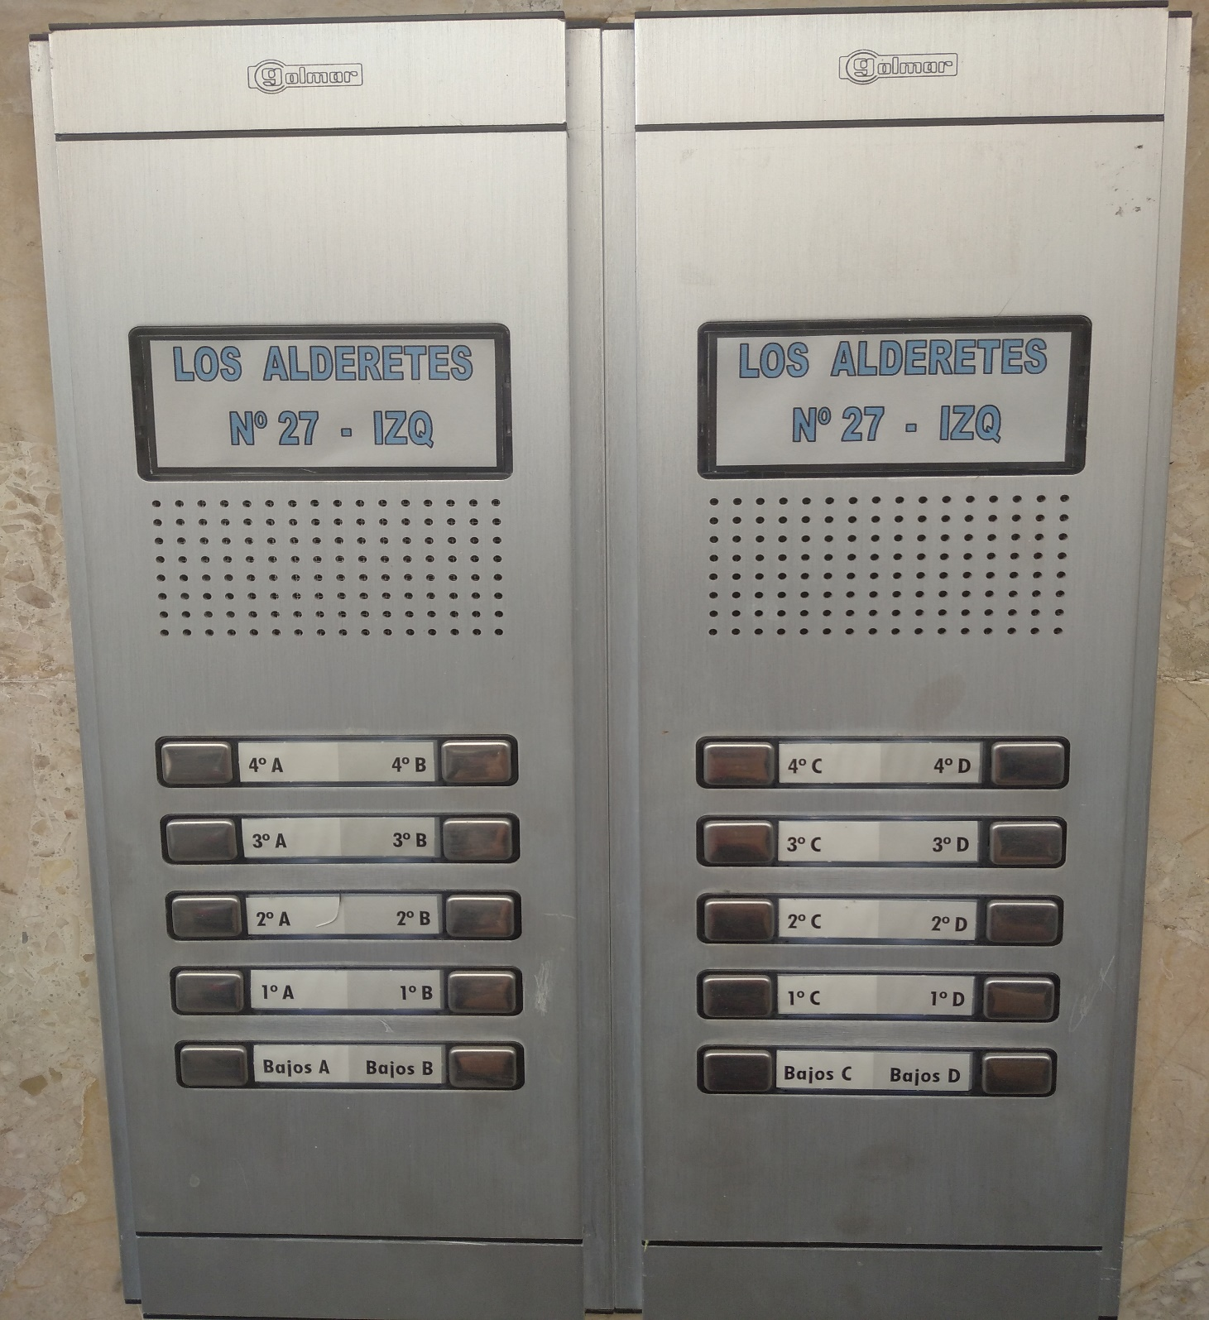

Slide 9
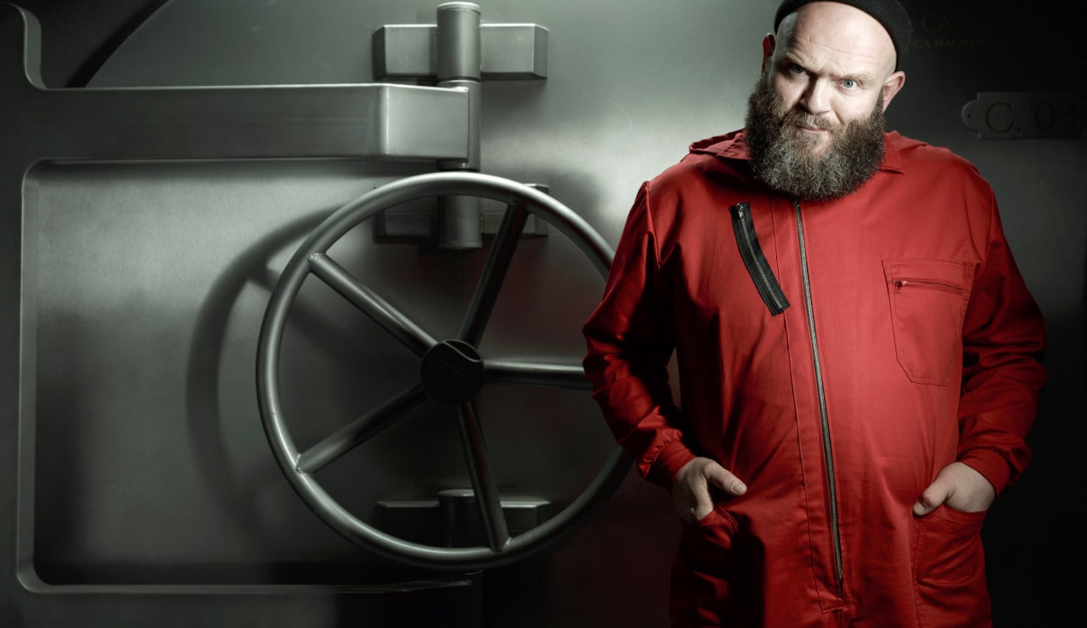
Wygląd zewnętrzny

Slide 10
Nie tylko Velázquez (także Pablo Escobar ;))

Slide 11
Palcem po mapie…

Slide 13
Urządzamy fiestę!

Slide 14
Elementy teatru na lekcji - dla każdego coś dobrego ☺
Przełamujemy opory przed mówieniem w języku obcym
Angażujemy wyobraźnię
Wspomagamy się gestami i mimiką
Motywacja i zaangażowanie
Współpraca w grupie
Pomoc słabszym
Wszystkie style uczenia się

Slide 15
Wywiad z wampirem
Zdjęcia znanych postaci do połączenia z nazwiskami i/lub notatką na temat danej osoby / research w internecie
Jeden uczeń wciela się w postać, inni zadają pytania na konferencji prasowej
Dialogi odgrywane w parach, reszta klasy zgaduje, kim jest osoba, z którą przeprowadzany jest wywiad
Gotowe odpowiedzi
Praca pisemna: https://www.panodfrancuskiego.pl/marianna/

Slide 16
Wolność jest najważniejsza! – wywiad z Marianną Z okazji francuskiego Święta Narodowego spotkanie z kobietą, która stała się symbolem. Co powiedziałaby nam Marianna? [Wyimaginowany wywiad]
Ładny czepek! Merci. Dobrze mi w czerwonym. A poza tym, ten czepek to ważny symbol – taki sam nosili niewolnicy, którzy odzyskali wolność w Cesarstwie Rzymskim. Lubię symbole. Trzeba przyznać, że sama nim jesteś? Cóż poradzić? Tak już się stało! Ludzie mówią, że nigdy nie istniałaś. Ludzie mówią różne rzeczy. Dla mnie liczy się moja misja – dawanie nadziei i mówienie o wolności. Trzymam się zasady, którą sprzedała mi kiedyś Marilyn Monroe przy szampanie: nieważne jak o tobie mówią, ważne by mówili?. – i nie przekręcali imienia! Właśnie, dlaczego “Marianna”? Kiedy się urodziłam, najbardziej popularne były dwa imiona: Marie i Anne. Rodzice nie mogli się zdecydować, więc połączyli je w jedno. Może gdybym urodziła się w XXI wieku, miałabym na imię Amelia albo Dżesika? Twoja podobizna widnieje na znaczkach pocztowych, monetach a nawet w oficjalnym logo Francji. W każdym ratuszu stoi też Twoje popiersie. Jak się z tym czujesz? Jak gwiazda! Nie spodziewałam się takiej sławy. W czasie Rewolucji byłam skupiona na zagrzewaniu ludzi do walki i tak naprawdę liczyło się tylko jedno: wolność. Teraz jest mi może łatwiej, bo jestem rozpoznawalna, ale walka jest taka sama. Dlaczego pokazujesz nagie piersi na obrazie Delacroix? Bo jestem za #freethenipple! (śmieje się) Wszyscy mnie zawsze o to pytają! (…)

Slide 17
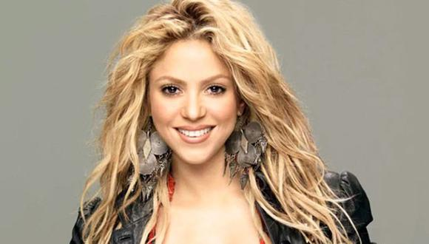
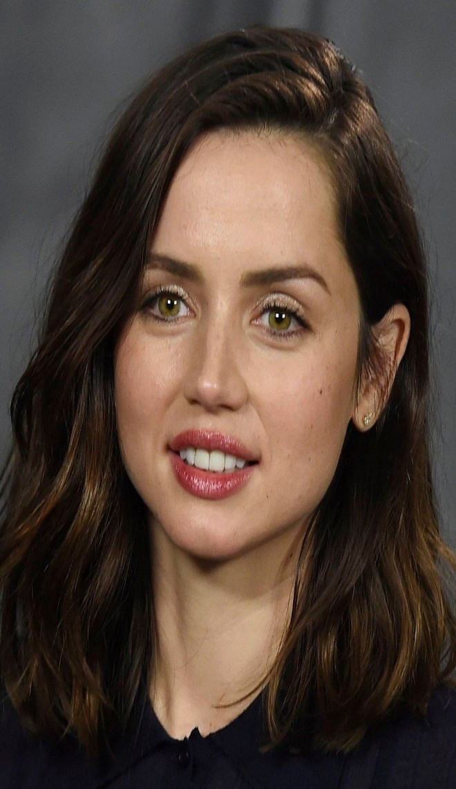
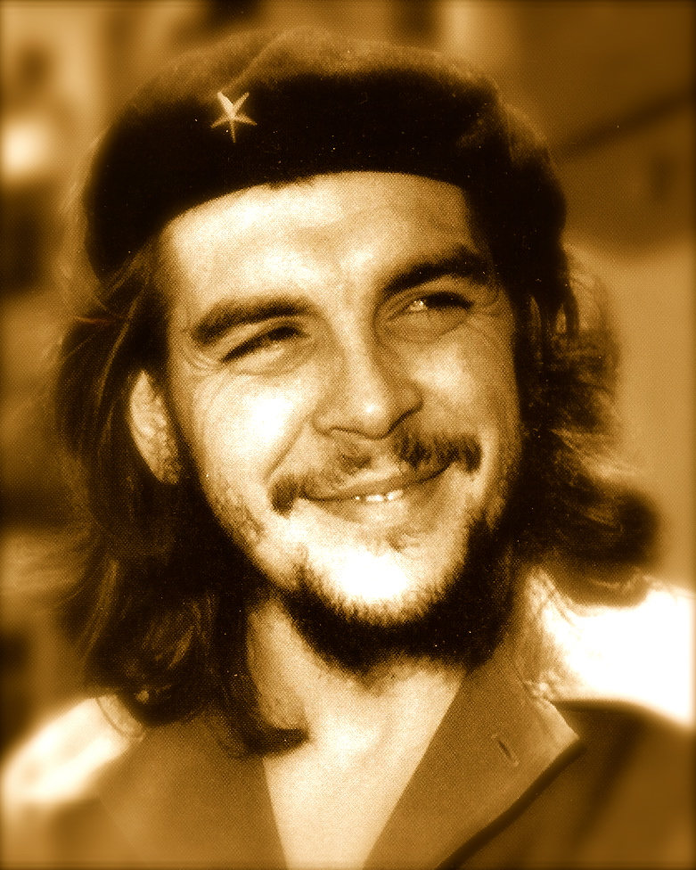
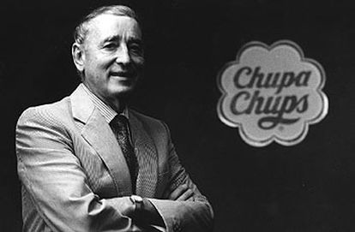
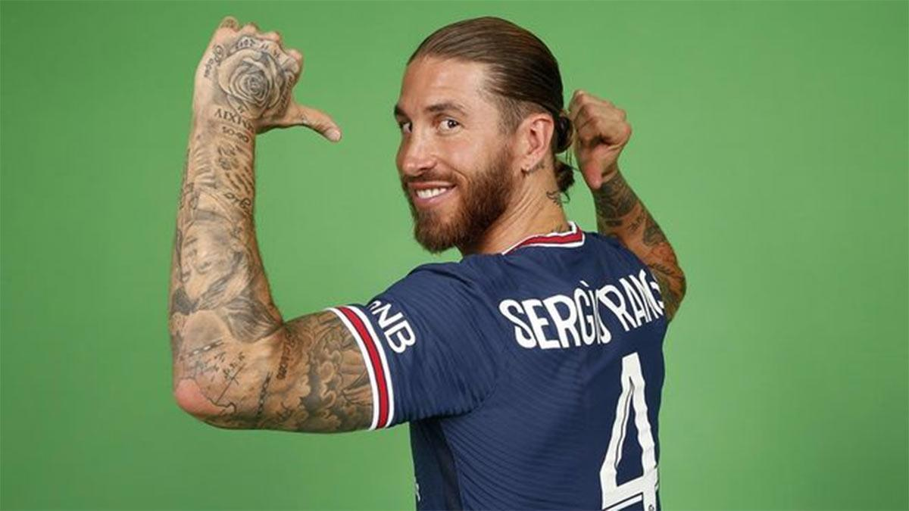

Slide 18
Wywiad z wampirem
Nauczyciel mówi uczniom, że dziś są dziennikarzami i przeprowadzą wywiad z nietuzinkową postacią.
Nauczyciel pisze na tablicy odpowiedzi, np.:
W sumie to nie wiem
Nienawidzę go/tego.
Chyba będę musiał spróbować.
Nigdy!
Tak naprawdę bardzo często.
Moja matka.
W zeszłym roku, ale nie było zbyt dobre/dobrze,
Nie, nie sądzę.
Żaby i węże.
Odmawiam odpowiedzi na to pytanie.
Każdy uczeń/para uczniów dostaje karteczkę z imieniem osoby, która udzieliła powyższych odpowiedzi, np.: prezydent Polski/USA, dyrektor szkoły, Święty Mikołaj, szef włoskiej mafii, Czerwony Kapturek, itp.
Uczniowie tak układają pytania, by pasowały do odpowiedzi danych osób. Odczytują wywiady, reszta klasy musi zgadnąć, kto był ich rozmówcą.

Slide 19
Scenki
A. Jesteś Polakiem na wymianie. Chcesz się napić czarnej herbaty, jak zwykle po południu. Zapytaj, czy możesz. Gdzie jest czajnik?
B. Jesteś Hiszpanem i gościsz u siebie Polaka. Ten chce się napić herbaty. Martwisz się, że boli go brzuch. Dajesz mu rumianek (nic innego nie masz). Pokazujesz mu, jak podgrzać wodę w mikrofalówce.
A. Jesteś Hiszpanem na wymianie w Polsce, czerwiec. Jest 22:00. Czas spać (już??? Przecież jest jeszcze jasno! A kolacja???). Gdzie się spuszcza rolety zewnętrzne? Masz się nakryć tą grubą kołdrą?
B. Jesteś Polakiem, który gości u siebie Hiszpana, czerwiec. Jest 22:00. Czas spać (bo jutro autobus o 6.30). Kolacja była już o 19, kanapka. W mieszkaniu nie masz rolet, tylko firanki.
A. Jesteś Polakiem na wymianie. Wstajesz rano (czemu jest tak ciemno w pokoju?). Czas na śniadanie. Prosisz kawę. Dostajesz ciastka/babeczkę.
B. Jesteś Hiszpanem i gościsz u siebie Polaka. Śniadanie. Jako że młodzież nie pije kawy, proponujesz cola-cao. Dajesz gościowi coś lekkiego do przekąszenia.
A. Jesteś Polakiem na wycieczce w Hiszpanii. Jest 18:00, chętnie być coś przekąsił, może tortilla lub frytki…?
B. Jesteś kelnerem w hiszpańskim barze. Znowu jakiś turysta chce zjeść frytki, a przecież nie ma kucharza!

Slide 20
Uwaga! Uczeń za burtą!
Wymiana, wymiana… i po wymianie!
10 rzeczy, które mnie zaskoczyły w Hiszpanii
10 rzeczy, które zaskoczą Hiszpana w Polsce
10 podobieństw
10 różnic
10 cech charakterystycznych
Jak żyć po hiszpańsku? ☺

Slide 21
Me gusta el taca-taca… Fenomen muzyki regeuetón w krajach hiszpańskojęzycznych https://www.youtube.com/watch?v=6iOlB0QLy84

Slide 22
mami | yo quiero | encenderte | suave | hasta que salga el sol | sin anestesia
bebé | yo puedo | amarte | lento | toda la noche | sin compromiso
princesa | yo vengo a | besar | rápido | hasta el amanecer | sin miedo
amor | yo voy a | jugar | fuerte | todo el día | feis to feis

Slide 23
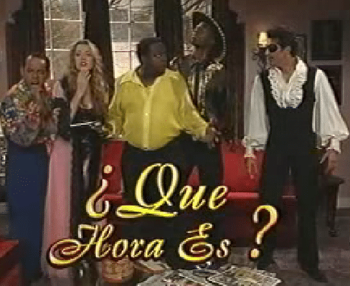
¿Qué hora es? Fenomen telenoweli w krajach hiszpańskojęzycznych https://www.youtube.com/watch?v=4cKGyOE_jOI

Slide 24
Dziękuję za uwagę!

